Slide 1


Slide 2

Machine Learning For Investment
Chủ đề: Học có giám sát và hồi quy tuyến tính
GV.Đặng Trí Thanh
Huỳnh Văn Nam

Slide 3

Nội dung chính
Machine learning
Linear regression
Backtesting with linear regression
Lấy dữ liệu (MT5, CK, Crypto) với TimeFrame tùy chọn
1m, 5m, 10m => 45m?

Slide 4
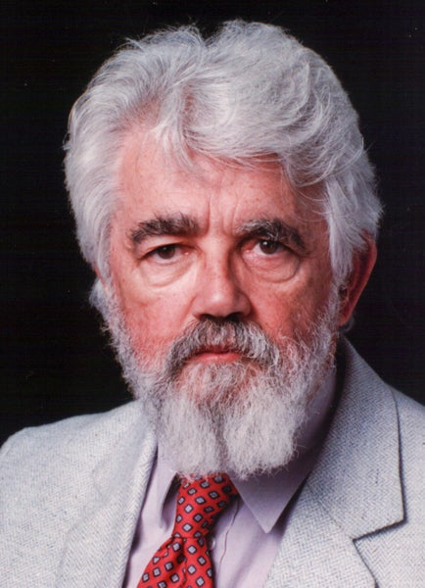
Artificial Intelligence
John McCarthy: Là người đã đưa ra thuật ngữ "Artificial Intelligence" (Trí tuệ nhân tạo) vào khoảng năm 1955. John McCarthy thường được coi là một trong những người cha đẻ của AI. và ông cũng là người sáng lập ra lĩnh vực AI. McCarthy đã tổ chức hội nghị Dartmouth vào năm 1956, nơi mà thuật ngữ "Artificial Intelligence" được sử dụng lần đầu tiên để mô tả một lĩnh vực nghiên cứu mới.
Ông cũng là người phát minh ra ngôn ngữ lập trình Lisp (ListProcessing), phổ biến trong nghiên cứu AI.
Định nghĩa AI không rõ ràng và dễ gây hiểu nhầm: Định nghĩa của AI có thể khá rộng và không cụ thể, dẫn đến những hiểu lầm. AI bao gồm nhiều lĩnh vực khác nhau và có thể được áp dụng trong nhiều ngữ cảnh khác nhau, từ hệ thống đề xuất, nhận dạng giọng nói, học máy, đến robot học.
2 quan niệm về AI:
Strong AI, còn được gọi là General AI, là khái niệm về một hệ thống AI có khả năng hiểu, học hỏi, và áp dụng tri thức và kỹ năng trong các tình huống rộng rãi, giống như khả năng của con người.
Weak AI, còn được gọi là Narrow AI hoặc Specific AI, là loại AI được thiết kế và huấn luyện để thực hiện một nhiệm vụ cụ thể. Điều này bao gồm hầu hết các ứng dụng AI mà chúng ta thấy hiện nay, như hệ thống đề xuất trên các nền tảng thương mại điện tử, trợ lý ảo như Siri hoặc Alexa, và xe tự lái.
Notes:
Efficient Market Hypothesis, ChatGPT, etc.

Slide 5
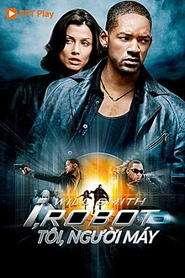
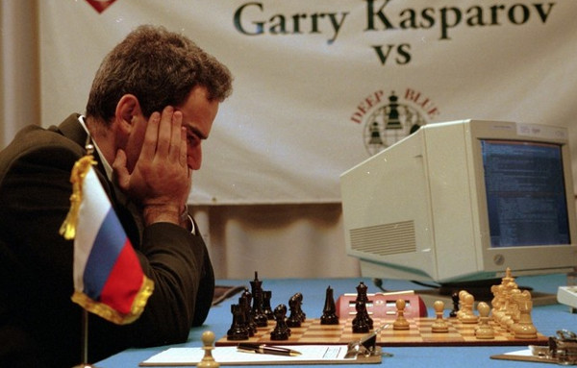
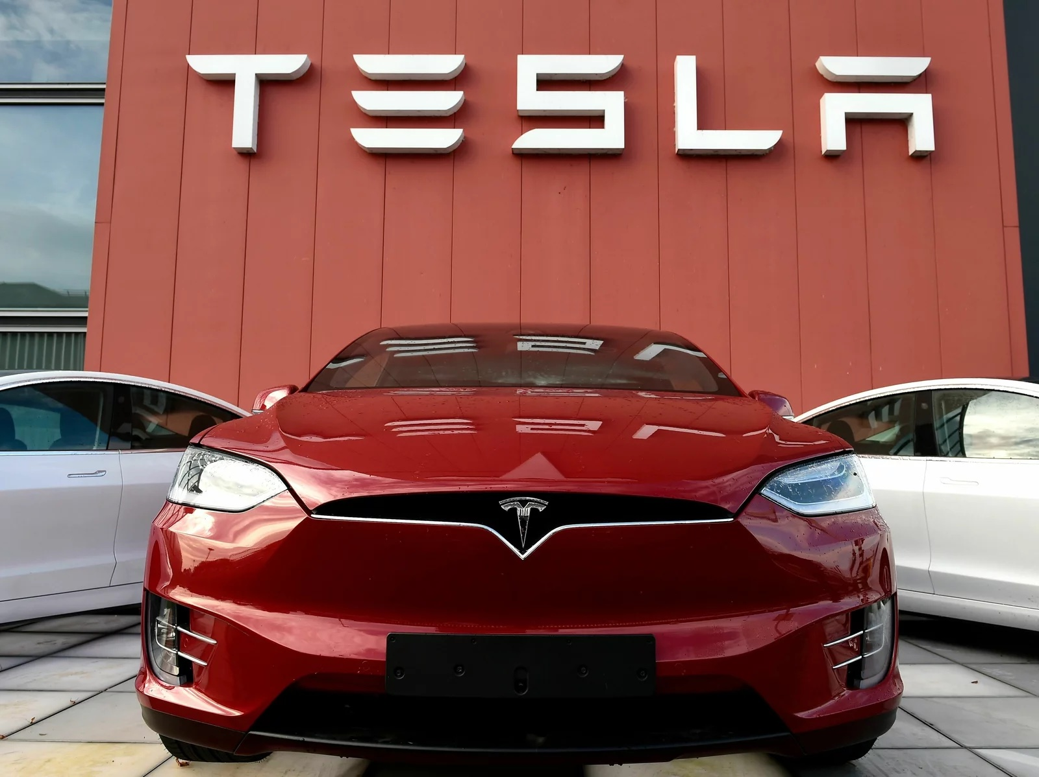
Artificial Intelligence
Sonny biểu hiện khả năng tự nhận thức, cảm xúc, và độc lập trong tư duy, điều này vượt qua các giới hạn của Weak AI. Sonny có thể học hỏi, thích nghi, và thậm chí đặt câu hỏi về tồn tại của mình, điều mà các robot Weak AI khác trong phim không thể làm.
Notes:
Efficient Market Hypothesis, ChatGPT, etc.

Slide 6
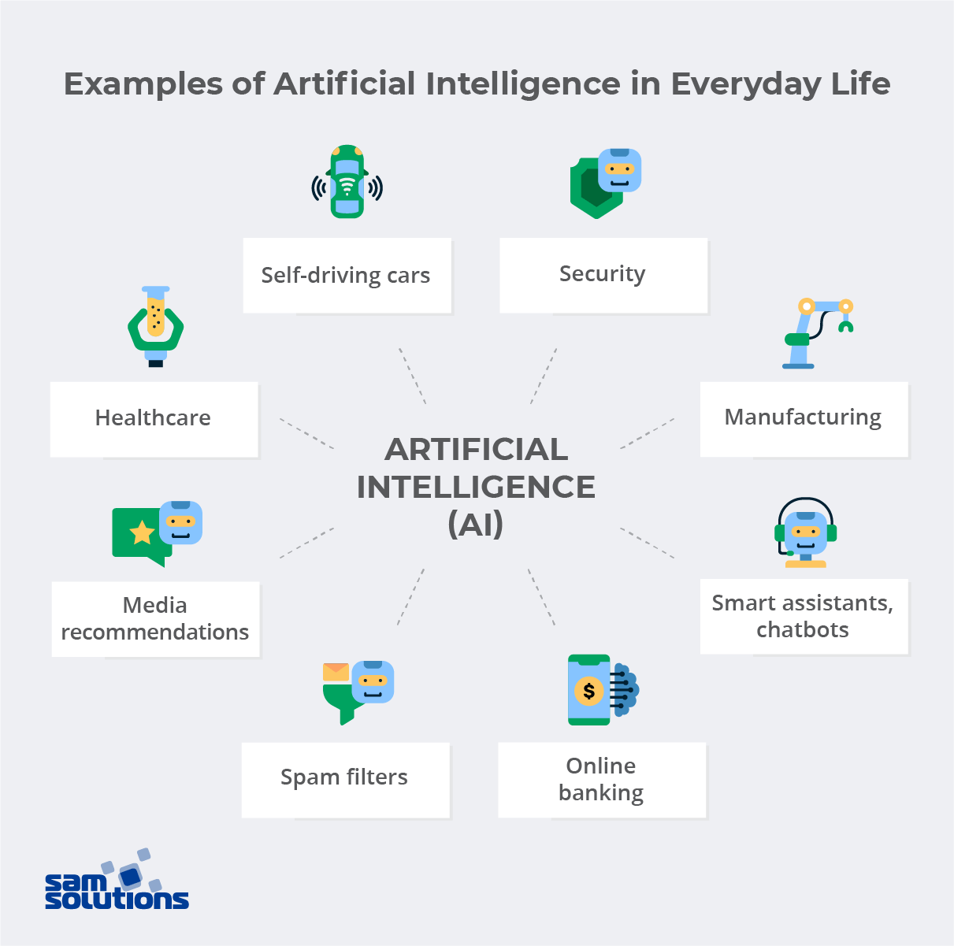
Artificial Intelligence
Notes:
Efficient Market Hypothesis, ChatGPT, etc.

Slide 7

Artificial Intelligence
AI = MATH + PROGRAMMING
AI được xây dựng dựa trên các hàm toán học và được hiện thực hóa thông qua lập trình
Bản chất AI: Là tìm một hàm F ánh xạ thông tin đầu vào để đưa ra dự đoán và quyết định trong tương lai. Hàm F này có thể là một mô hình thống kê, một mạng nơ-ron nhân tạo, hoặc bất kỳ mô hình toán học nào khác có khả năng thực hiện dự đoán dựa trên dữ liệu.
Vậy có những bài toán dự đoán, quyết định gì? Các bài toán dự đoán và quyết định: Đề cập đến việc sử dụng AI để dự đoán kết quả hoặc để hỗ trợ/quyết định các hành động trong nhiều lĩnh vực như tài chính, y tế, quản lý chuỗi cung ứng, và nhiều ngành khác.
Tìm F như thế nào? Quá trình này liên quan đến việc chọn lựa và huấn luyện một mô hình toán học dựa trên dữ liệu hiện có để nó có thể thực hiện dự đoán chính xác nhất có thể.
Làm sao để đánh giá hàm F? (metrics): Đo lường sự chênh lệch giữa giá trị dự đoán và giá trị thực tế. Việc đánh giá một mô hình AI thường dựa trên các metric (chỉ số đánh giá) để đo lường sự chênh lệch giữa giá trị dự đoán của mô hình và giá trị thực tế. Các metric này có thể bao gồm Mean Squared Error (MSE), Accuracy, Precision, Recall, F1 Score, và nhiều chỉ số khác tùy thuộc vào bài toán cụ thể.
Notes:
Efficient Market Hypothesis, ChatGPT, etc.

Slide 8
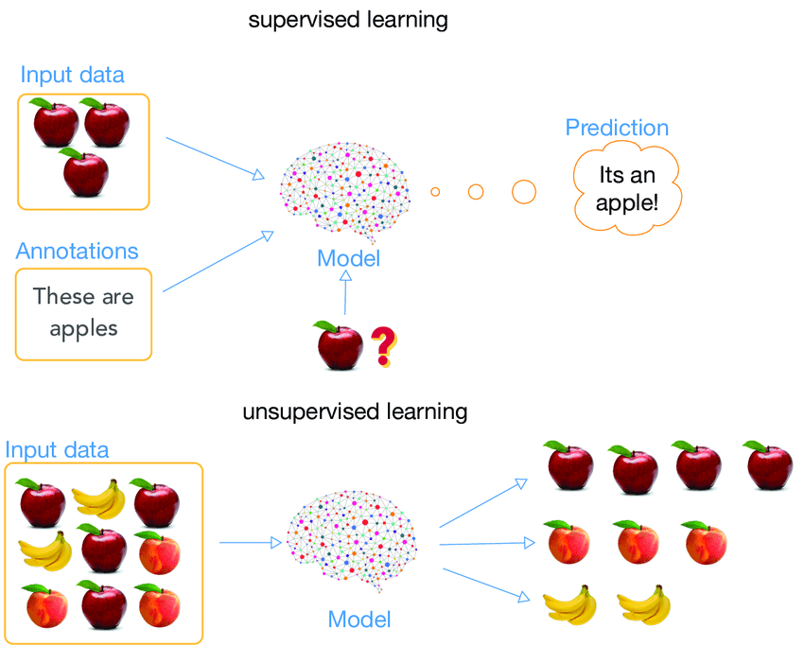
Machine Learning
Notes:
Efficient Market Hypothesis, ChatGPT, etc.

Slide 9
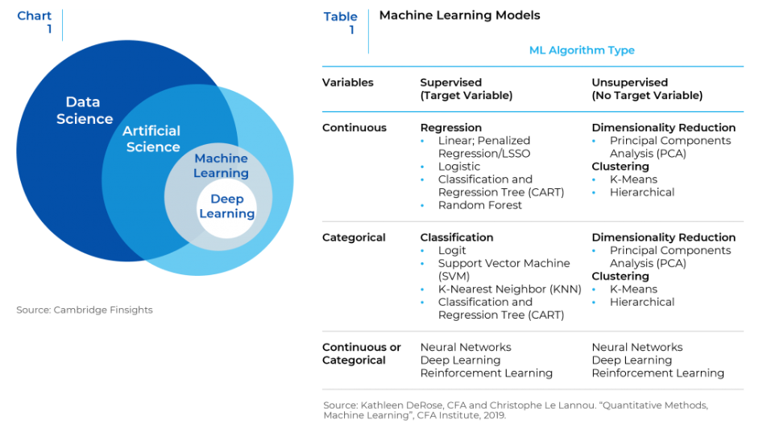
Artificial Intelligence
Venn
Notes:
Efficient Market Hypothesis, ChatGPT, etc.

Slide 10
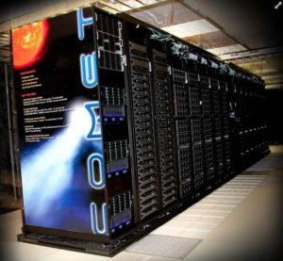
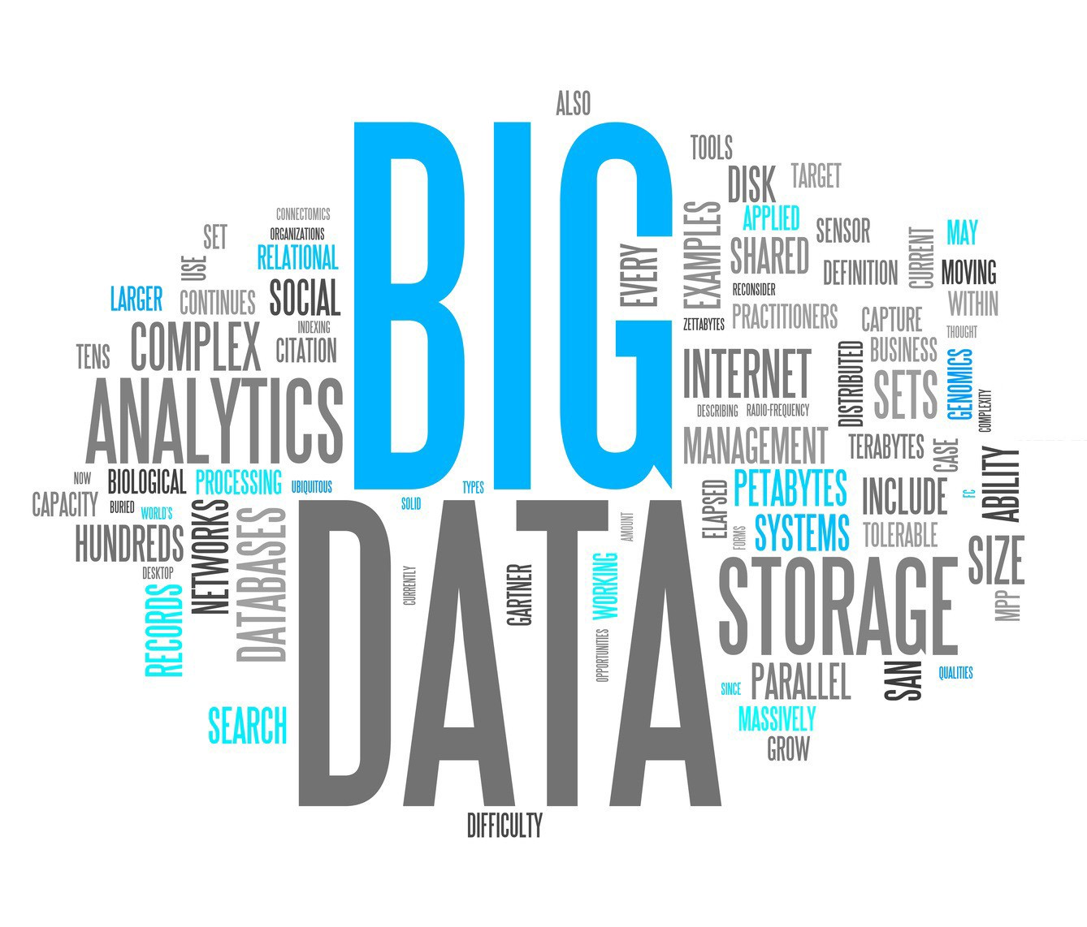
Artificial Intelligence
Mạng Nơron
Năm 1943, nhà thần kinh sinh học Warren McCulloch và nhà toán học Walter Pitts đã cùng viết một bài báo, trong đó họ đề xuất một mô hình về cách hoạt động của neuron trong não. Để mô tả cách thức hoạt động của các neuron, họ đã sử dụng mô hình mạng nơ-ron đơn giản với sự analog của mạch điện.
Công trình của McCulloch và Pitts đã đặt nền móng cho lĩnh vực nghiên cứu về mạng nơ-ron nhân tạo, một thành phần quan trọng của trí tuệ nhân tạo hiện đại. Mô hình của họ đã chứng minh rằng các mạch điện tử có thể được sử dụng để mô phỏng hoạt động của các neuron, và đã mở đường cho sự phát triển của các thuật toán học máy và AI sau này.
Notes:
Efficient Market Hypothesis, ChatGPT, etc.

Slide 11
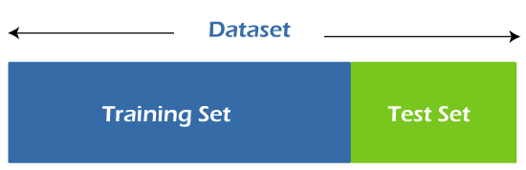
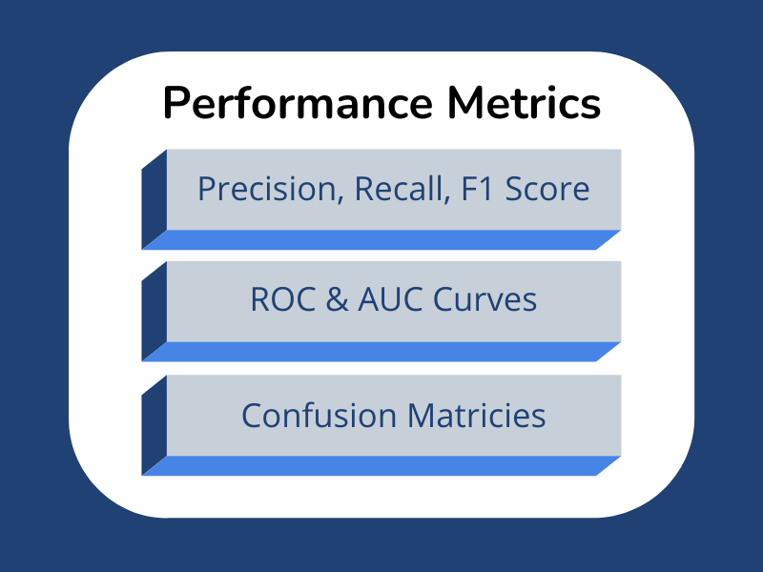
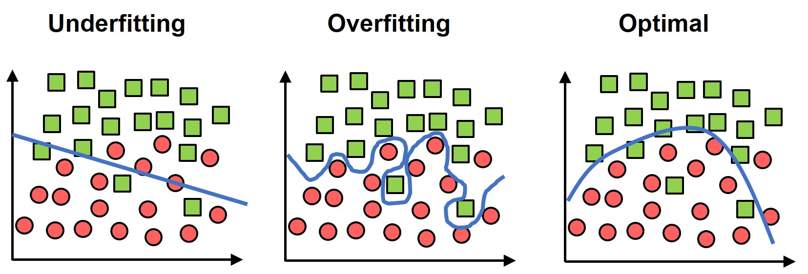
Artificial Intelligence
Đánh giá hàm F
Metrics
trainset
Notes:
Efficient Market Hypothesis, ChatGPT, etc.

Slide 12
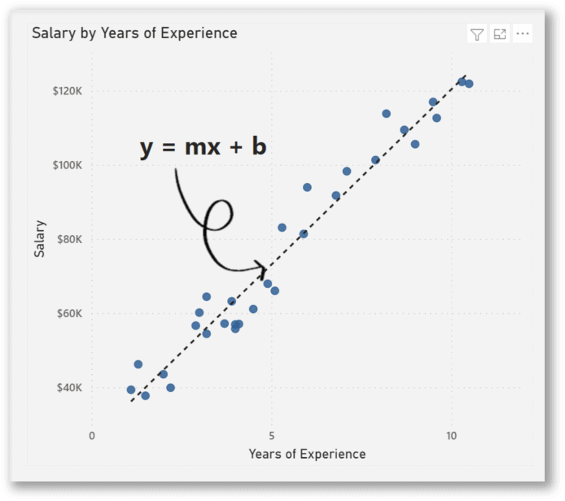
Hồ quy tuyến tính
Notes:
Efficient Market Hypothesis, ChatGPT, etc.

Slide 13
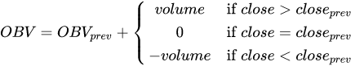
Backtest
On balance volume: một công cụ phân tích kỹ thuật được sử dụng để đo lường dòng tiền vào và ra của một cổ phiếu dựa trên khối lượng giao dịch và biến động giá.
Notes:
Efficient Market Hypothesis, ChatGPT, etc.

Slide 14
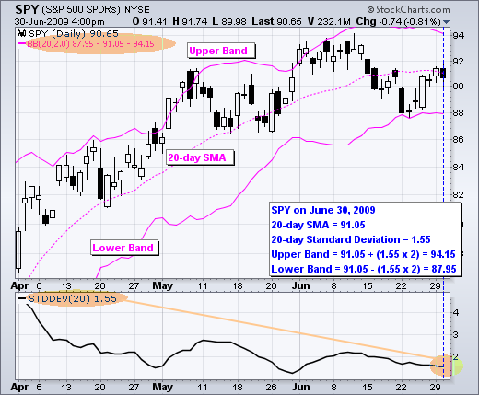
Backtest
Bollinger band
Notes:
Efficient Market Hypothesis, ChatGPT, etc.

Slide 15
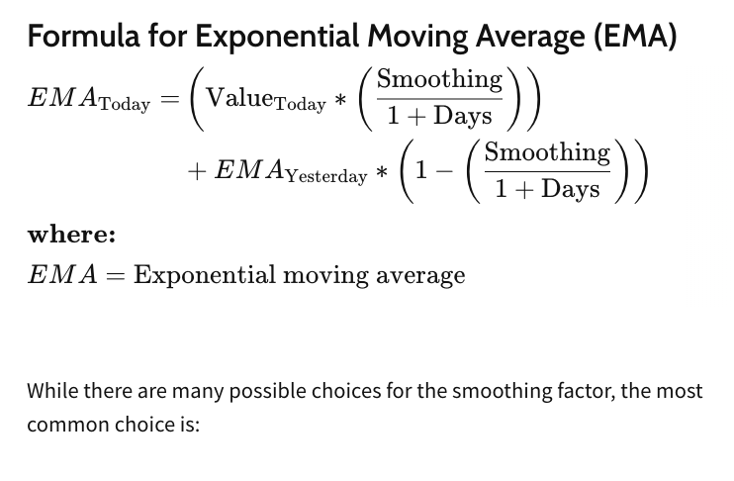
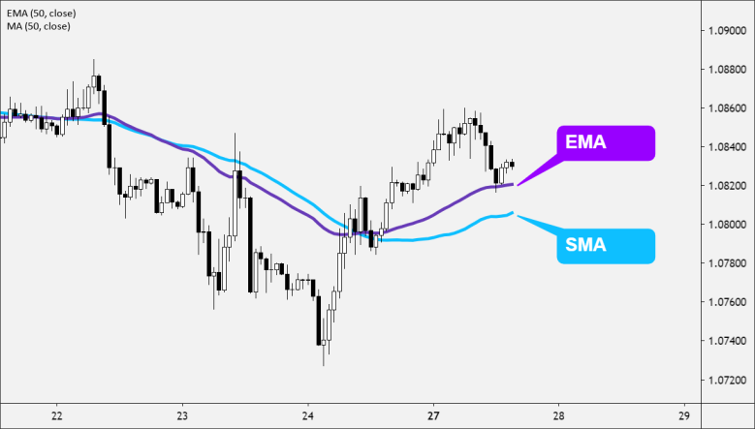
Backtest
Exponential Moving Average
Smoothing = 2
Notes:
Efficient Market Hypothesis, ChatGPT, etc.

Slide 16
Cách lấy OHLC theo Timeframe tùy chọn
Cách lấy OHLC theo Timeframe tùy chọn
M1
M5
M10
=> M45
Notes:
Efficient Market Hypothesis, ChatGPT, etc.

Slide 17


